Slide 1
第５次大阪府障がい者計画（R3～R8）障がい者就労支援に関する主な取組み
資料１－１
「第５次大阪府障がい者計画(R3～R8)の最重点施策として、障がい種別や障がいの程度、特性、個々の適正、ニーズに応じたきめ細かな就労支援の強化を図る。さらに、就労、就労への支援にとどまらず、安心して働き続けることができるよう、きめ細かく支援。
第５次大阪府障がい者計画 Ⅲ生活場面「働く」
注）【】内は、令和３年度当初予算額、◆は、行政の福祉化の取組み
めざすべき姿（1）：実際に多くの障がい者が働いている
めざすべき姿（2）：いろいろな場で障がい者が仕事をできる
めざすべき姿（3）：障がい者が長く働き続けることができる
①障がい者雇用の拡大
・ 精神障がい者社会生活適応訓練事業【6,892千円】
精神障がい者が一定期間、協力事業所に通い、就労訓練を通
じて社会生活を送るための適応力を養うことより社会的自立を促進。
また、府民、企業、支援機関等に対して、精神障がい者の社会
参加や就労への理解と協力が得られるよう、精神障がい者雇用セ
ミナー(協力事業所育成講座)等を開催。
・ ハートフルオフィス推進事業【90,540千円】◆
軽易な事務作業を全庁から集約し、専任指導員のもと、知的障が
いのある非常勤職員が作業を行う「ハートフルオフィス」設置・運営する
とともに、精神障がいのある非常勤職員を障がい特性に合わせ各所
属に配置し、そこでの業務経験を活かして一般就労移行を促進。
②企業等の障がい者雇用に関する理解促進
・ 障がい者サポートカンパニー登録制度（福祉、商労、教育）◆
障がい者の雇用や職場体験実習の受入れ、福祉施設への商品
発注などの就労支援を積極的に実施する企業等を「障がい者サ
ポートカンパニー」として登録し、府内の障がい者雇用の気運を高め
るため、その取組みの周知や顕彰を行い、障がい者の雇用と就労
支援を推進。
①就労移行支援・就労継続事業の機能強化
・ 就労移行等連携調整事業【3,796千円】
就労系サービス事業所に対し、支援の手引きの作成・普及や研修
を行うことで、利用者のステップアップや一般就労への移行を促進。
②工賃水準の向上
・ 工賃向上計画支援事業【27,414千円】
福祉施設で働く障がい者の工賃向上を図るため、施設の経営ノ
ウハウや技術力向上等の支援を行うとともに、大量受注にも対応で
きるよう、共同受注ネットワークの構築などの支援を実施。
福祉のコンビニ「こさえたん」の運営。
・ 優先調達法に基づく調達促進
優先調達法に基づく「大阪府調達方針」を策定し、庁内調達の増
進を図るとともに、市町村や民間への働きかけを実施。
③企業等への雇用だけではなく多様な障がい者の働く場の拡大
・ 大阪府ＩＴステーション事業【83,602千円】
ＩＴを活用した就労に直接結びつく事業を展開するＩＴステー
ションにおいて、就労相談から企業との就職マッチングまで総合的な
支援を行い、一般就労を見据えたトータルな取組みを実施。
・ 障がい者ＩＴ就労支援事業【4,855千円】
庁内で実施予定のＩＴ関連業務を、在宅就業支援団体に委
託することにより、障がい者テレワーカーの在宅就労を支援。
・ 障がい者就労・生活支援の拠点づくり推進事業【112,518千円】
就業及びそれに伴う日常生活の支援を必要とする障がい者に対
して、府内18か所の障害者就業・生活支援センターに、生活支援
ワーカー2名を配置し、別途国から配置される就業支援ワーカーととも
に、生活面及び就労面を総合的に支援。
・ 就労移行等連携調整事業【 3,796千円】(再掲)
就労移行事業所等から一般就労した障がい者の職場定着に向け、
就労定着支援事業所に対し、支援の手引きの普及等を図る。
共通場面「地域を育む」
・ 触法障がい者就労支援事業【6,000千円】
起訴猶予または有罪判決を受けたものの、矯正施設に収容さ
れなかった障がい者等に対し、司法や市町村等と連携し、拘留
中から釈放後まで一貫した相談支援を実施するとともに、地域
の人材育成・理解啓発を促進。
◇ 横断的な取組み
・公契約における障がい者雇用の創出と継続雇用に向けた支援◆
総合評価一般総合入札制度や公の施設の指定管理者制において、障がい者雇用や継続雇用を評価対象とすることで雇用創出を図る他、 ハートフル条例に基づき「障がい者等の職場環境整備等支援組織」を
認定し、公契約において雇用された障がい者等の職場定着や継続雇用を推進する組みを実施。
・既存資源の福祉的活用◆
府有施設を活用し、主に清掃業務を通じた就労訓練等を実施。
・庁内職場実習の実施◆
知的障がい者、精神障がい者、難病患者を対象に府庁等での実習機会を提供。
・三部局連携WGの運営（福祉、商労、教育）
障がい福祉計画の目標達成に向けて、福祉部、商工労働部、教育庁で主に障がい者の就労等の支援に関わる者を対象とした障がい者雇用就労施策・制度勉強会等を開催。
・行政の福祉化推進会議公務労働検討チームの運営◆
大阪府の公務労働内における知的障がい者等の適職の調査研究、就労機会の確保方策や大阪府の委託業務を活用した就労機会の確保方策の検討。知的障がい者、精神障がい者の正規雇用に係る職場
定着支援等の実施やあり方及び効果検証等を実施。また、三障がい正規職員雇用に係る職場定着支援等の取組みとして、ハートフルオフィス推進事業で蓄積したノウハウをもって、人事局と連携し、知的又は精
神障がいのある職員及び所属へのサポートや研修等、定着支援における技術的支援を専門職が実施。
(1)
(2)
(3)
(1)
(2)
(1)
(2)
(1)
(2)
(1)
(3)
◇ 関係機関との連携
・大阪府自立支援協議会就労支援部会
大阪府障がい者自立支援協議会に就労支援部会を設置し、労働局をはじめとした国の関係機関や市町村と連携のもと、情報共有のしくみ(ネットワーク)づくりなど、実効的な連携方策をはじめ、就労に関する課
題等について協議・検討し、府内における雇用・就労促進のための取組みを推進。
・就労支援部会工賃委員会
就労支援部会の下に設置し、工賃向上計画支援事業（工賃向上計画の策定、委託先事業者選定等）及び優先調達法に基づく「大阪府優先調達推進方針」の策定に関すること等、主に就労継続支援
B型事業所への支援方策を協議・検討。
１

Slide 2
障がい福祉計画 成果指標（抜粋）
２

Slide 3
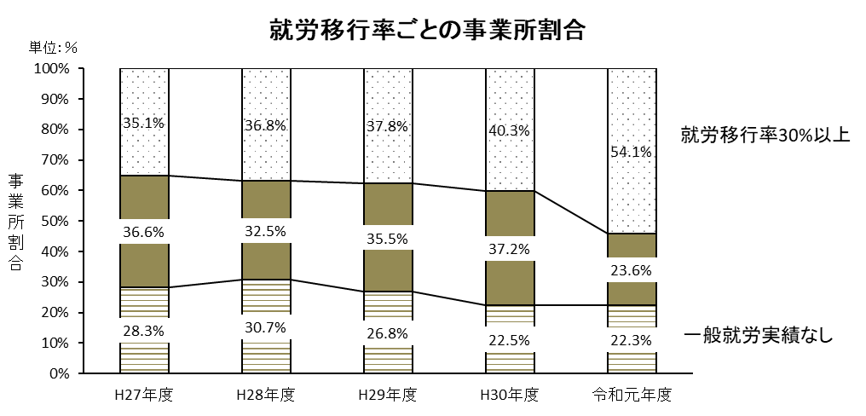
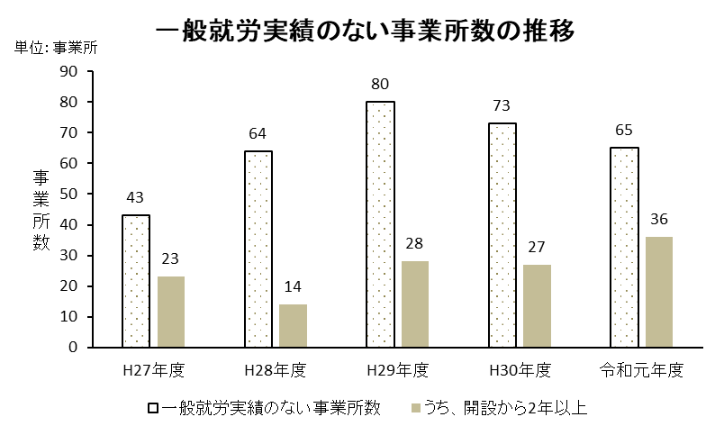
障がい福祉計画(H30～R2) 成果指標達成状況（抜粋）
指標に対する進捗
出典：大阪府 就労人数調査
⑴福祉施設からの一般就労者数
令和２年度に福祉施設からの一般就労者数を1,700人以上
⑵就労移行支援事業所の利用者数
令和２年度末時点で就労移行支援事業所の利用者数が3,777人以上
事業実施
事業実施
実績
目標値
目標値
⑶就労移行支援事業所ごとの就労移行率
３割以上の事業所が全事業所の５割以上
⑷就労実績のない就労移行支援事業所数
令和2年度にゼロ(開設から2年以内の事業所を除く)
×
事業
実施
事業実施
【中間評価(総論)】
アセスメント強化事業 | 移行 | 就Ａ | 就Ｂ
H30派遣実績 | ８ | ２ | ６
R1派遣実績 | 13 | 7 | 13
R2派遣目標 | 10 | 24
・アドバイザー派遣は、２年間で49事業所（移行：21、就AB：28）に対して実施。
・研修事業は、基礎研修、実習、アドバイザー派遣報告会等延べ673事業所が受講。
・2年間で全事業所の概ね4割が何らかの形で本事業を活用し支援力の向上を図った。
・一般就労移行者数は事業実施前の平成29年度に比して、平成30年度、令和元年度とも大幅に増加。
⇒ 本事業の実施により就労系事業所の支援力の向上が一定図られた。
⇒ ただし、実績のない事業所は依然一定数残存。R2の結果を見て考察する必要。
研修事業 | 研修等回数 | 延べ参加事業所数
H30実績 | 9 | 402
R1実績 | 10 | 271
R2目標 | 16 | ―
３

Slide 4
Ｒ３年度就労移行等連携調整事業
【予算要求額：3,796千円】
【既存施策H30～R2】
【次期計画目標達成に向けての課題】
○就労アセスメント強化事業（アドバイザー派遣）
・就労移行支援事業所、就労継続支援A型・就労継続
支援B型事業所の就労アセスメント力・支援力の向上
○研修による人材育成
・支援力の向上と好事例の横展開
国の基本指針に基づく次期障がい者計画では、今増加傾向にある一般就労への移行者をＲ１実績の1.27倍かつ各事業類型(移行・就Ａ・就Ｂ)ごとに達成する必要があり、現行の実績を維持するだけでは不十分【量拡大・質向上が必要】
これまで個別に支援をしても、人事異動等による事業所全体の支援力の低下を防げず、結果的に事業所にノウハウが蓄積されていない【一般化が必要】
【現行目標 主なもの】※（）内はR1時点
○福祉施設からの一般就労者数 R2 1,700人（2,140人）
○就労実績のない移行事業所数 R2 ゼロか所（65か所）
・・・二極化の解消
【次期目標 主なもの】※いずれもR5目標
〇福祉施設からの一般就労者数 R1の1.27倍以上 2,824人
内訳：移行からR1の1.30倍以上（ 1,910人）、就Ａから R1の1.26倍以上（507人）、
就ＢからR1の1.23倍以上（ 285人） NEW
〇就労定着支援事業の就労定着率8割以上の事業所70％以上 NEW
【事業内容】
就労系障害福祉サービス事業所を対象とした、府として質の高い就労支援にかかる「支援の手引き」を作成。これを事業所で実際に活用するために、アドバイザーの派遣による実地支援を行うとともに、併せて研修・報告会を開催することで、各事業所の支援力をより強化し、「福祉施設から一般就労への移行」及び「就労定着」を促進する。
(１)質の高い就労支援にかかる各事業類型ごとの「支援の手引き」を作成
➀ これまでのアドバイザー派遣を通じて得た知見を踏まえ、培ってきたノウハウを見える化。
（アセスメント・モニタリングといったプロセスごとの注意点等）
➁ 就労支援に必要となる基本的な技術や、参考となる事例、実践的なツール等を、➀で見える化したノウハウと統合。
➂ 各事業類型や障がい種別に応じて項目を分けるなど、現場の支援員が理解しやすいよう体系化し、現場の手本となる手引きを作成。
※就労実績のよい事業所や企業・行政等の関係機関で構成する会議体において検討。
④ 事業所において手引きを試行的に活用した就労支援を実践するため、各地域ブロックあたり１事業所（府内全８地域ブロック※）にアドバイ
ザーが介入し技術的な指導助言を行い、就労アセスメント力や支援スキルの向上を図る【アドバイザー派遣】
⑤ ④で試行実施した結果及び研修・報告会で得られた事業所からの反応を手引きへ反映【アップデート】
(２)研修・報告会による「支援の手引き」を活用できる人材の育成とその普及
・実際に手引きを取り入れて実現した効果を報告会で発表してもらう（好事例の横展開）
・支援員の人事異動や事業所の開廃等に対応するため、初任者向けに就労支援の基礎的な研修を実施
※８地域ブロック
大阪市・豊能・三島・北河内・
中河内・南河内・泉北・泉南
【期待される効果】
【今後の展開】
【R５】
Ｒ３・Ｒ４作成の手引きを踏まえ、福祉圏域ごとに活用可能な連携体制モデルを作成し、自立支援協議会等を通じた普及を図る。 ⇒ 自発的な取組みにつなげる
質の高い就労支援の手引きの作成・
普及による事業所の支援力向上
府全域の一般就労人数の増加・就労定着の促進
【R３】
移行・定着支援
事業向け手引きの
作成／普及
【R４】
就労継続支援Ａ型・Ｂ型向け手引きの
作成／普及
５

Slide 5
令和3年度 就労移行等連携調整事業「支援の手引き」（イメージ）
これまでの事業で顕在化した課題（「中間まとめ」より抜粋）
•地域連携のネットワーク構築は、時間を要するため、アドバイザー派遣の実施中のみならず、継続的な働きかけが必要。
•支援方法や就労アセスメント等、アドバイス実践の内容を標準化できておらず、アドバイザーによってばらつきがある。
•事業所へのアドバイスを尽くしても、事業所内全ての支援者の支援力向上には繋がらないことや、人事異動等によってノウハウが蓄積されないことにより、事業所の支援力が低下することも多い。
•アドバイスの内容を可視化して提示を希望する派遣先が多い。
今後の方向性（「中間まとめ」より抜粋）
今後、各事業所内で支援力向上の取組みの効果を十分に引き継いでいくためには、障がい種別ごとの支援ツールの標準化や可視化を進めるとともに、就職後の職場定着支援にかかる事例集を作るなど、具現化された媒体の使用とその普及が有効であると考えられる（派遣を受けた事業所だけではなく、アドバイザーからも同様の意見が多い）。
「支援の手引き」内容イメージ
第３章 就労支援の実践ツール集
・チェックリスト経過記録表（アセスメント）
・職業リハビリテーション計画記入例（プランニング）
・職務整理表（モニタリング）
・職務分析シート（モニタリング）
・疲労セルフチェック表（インテーク）
支援の手引き
令和3年度 大阪府
第１章 就労支援の基本について
・就労支援とは
・就労支援のプロセス
・関係機関とのネットワーク
・企業目線における就労支援
第４章 ツールを活用した就労支援の実践事例
※インテークからモニタリングまでの全てのプロセスについて網羅
（例）4パターン程度
第２章 就労支援の手法について
・職業相談編【移行】
・職業訓練編【移行】
・求職活動編【移行】
・定着支援編【移行・定着】
第5章 参考資料
・障がい者雇用促進関係制度の概要
・労働関係法規の概要
・障がい者雇用に関する各種補助金の概要
・障がい者雇用に関する関係機関の概要
「支援の手引き」作成にあたっては、検討会を開催し、関係団体が協議の上内
容を決定する。また、試作品を作成し、試行実施及び利用者に対する実践を行
いつつ、更新をする。※作成形式は紙媒体及び電子データとし、普及しやすい
よう「動画配信」等の普及方法を検討する。
６

Slide 6



令和3年度 就労移行等連携調整事業（アドバイザー派遣件数・スケジュール等の比較）
H30～R2
事業委託仕様書内容
（委託先：特定非営利活動法人大阪障害者雇用支援ネットワーク）
①アドバイザー派遣（移行） 10か所以上
②アドバイザー派遣（Ａ，Ｂ） 24か所以上
③派遣先利用者のアセスメント 40人以上
【アドバイザー派遣の目的】
実績の低い事業所に対し、ＯＪＴによる個別課題の解決及び、支援ノウハウの伝達等
H30～R2 スケジュール
４月 | ５月 | ６月 | ７月 | ８月 | ９月 | １０月 | １１月 | １２月 | １月 | ２月 | ３月
R3（予定）
事業委託仕様書内容
①アドバイザー派遣（移行・定着） 8か所以上
②支援の手引きの実践（派遣先利用者のアセスメント）8人程度
【アドバイザー派遣の目的】
「支援の手引き」の試行実施及び派遣先の利用者に対しての実践的活用（アセスメント）
は作成検討会を表す（５回を想定）
R3 スケジュール
４月 | ５月 | ６月 | ７月 | ８月 | ９月 | １０月 | １１月 | １２月 | １月 | ２月 | ３月
支援の手引き作成
７

